Slide 1
Nome do projeto 3 ADSA

Slide 2
1. Negócio
Qual o negócio (área) do projeto?
R: O projeto visa promover segurança a mulher na locomoção do dia a dia.
Visite uma empresa (virtualmente) para conhecer e/ou faça uma OBSERVAÇÃO EM CAMPO (virtual).
R: A empresa que mais se aproxima do nosso negócio é a empresa Malalai, que através de um aplicativo e um anel, faz com que as mulheres consigam andar pelo trajeto mais seguro e compartilhar sua localização com quem quiser através do anel que a mulher deve utilizar.
Olhe como funcionam as coisas (passo a passo do hoje)
Veja se já não existem pesquisas na WEB

Slide 3
1. Negócio - Detalhes
Quatro em cada dez brasileiras (42%) já foram vítimas de assédio sexual no Brasil, segundo o instituto de pesquisa Datafolha em 2017;
56% das mulheres entre 16 e 24 anos relatam ter sido assediadas nas ruas, transporte público, no trabalho, na escola, na faculdade e em casa;
Outra pesquisa feita pela YouGov em 2016, encomendada pela Action Aid, relatou que metade das mulheres brasileiras afirmou já ter sido seguida nas ruas;
Ao falar sobre a situação que sentiram mais medo de sofrerem assédio, 70% responderam que sentem mais medo ao andar pelas ruas, 69% ao sair ou chegar em casa à noite e 68% no transporte público;
https://malalai.com.br – Empresa concorrente ao nosso negócio
https://www.institutomariadapenha.org.br/lei-11340/tipos-de-violencia.html
https://www.brasildefato.com.br/2016/05/21/86-das-brasileiras-ja-sofreram-assedio-em-espacos-urbanos-segundo-pesquisa/
https://www.eusouagloria.com.br/dados
https://www.uol.com.br/universa/noticias/redacao/2020/10/10/dia-contra-a-violencia-a-mulher-10-dados-explicam-por-que-falar-sobre-isso.htm
Coloque detalhes do que foi pesquisado, como links que apontam para vídeos e documentos.

Slide 4
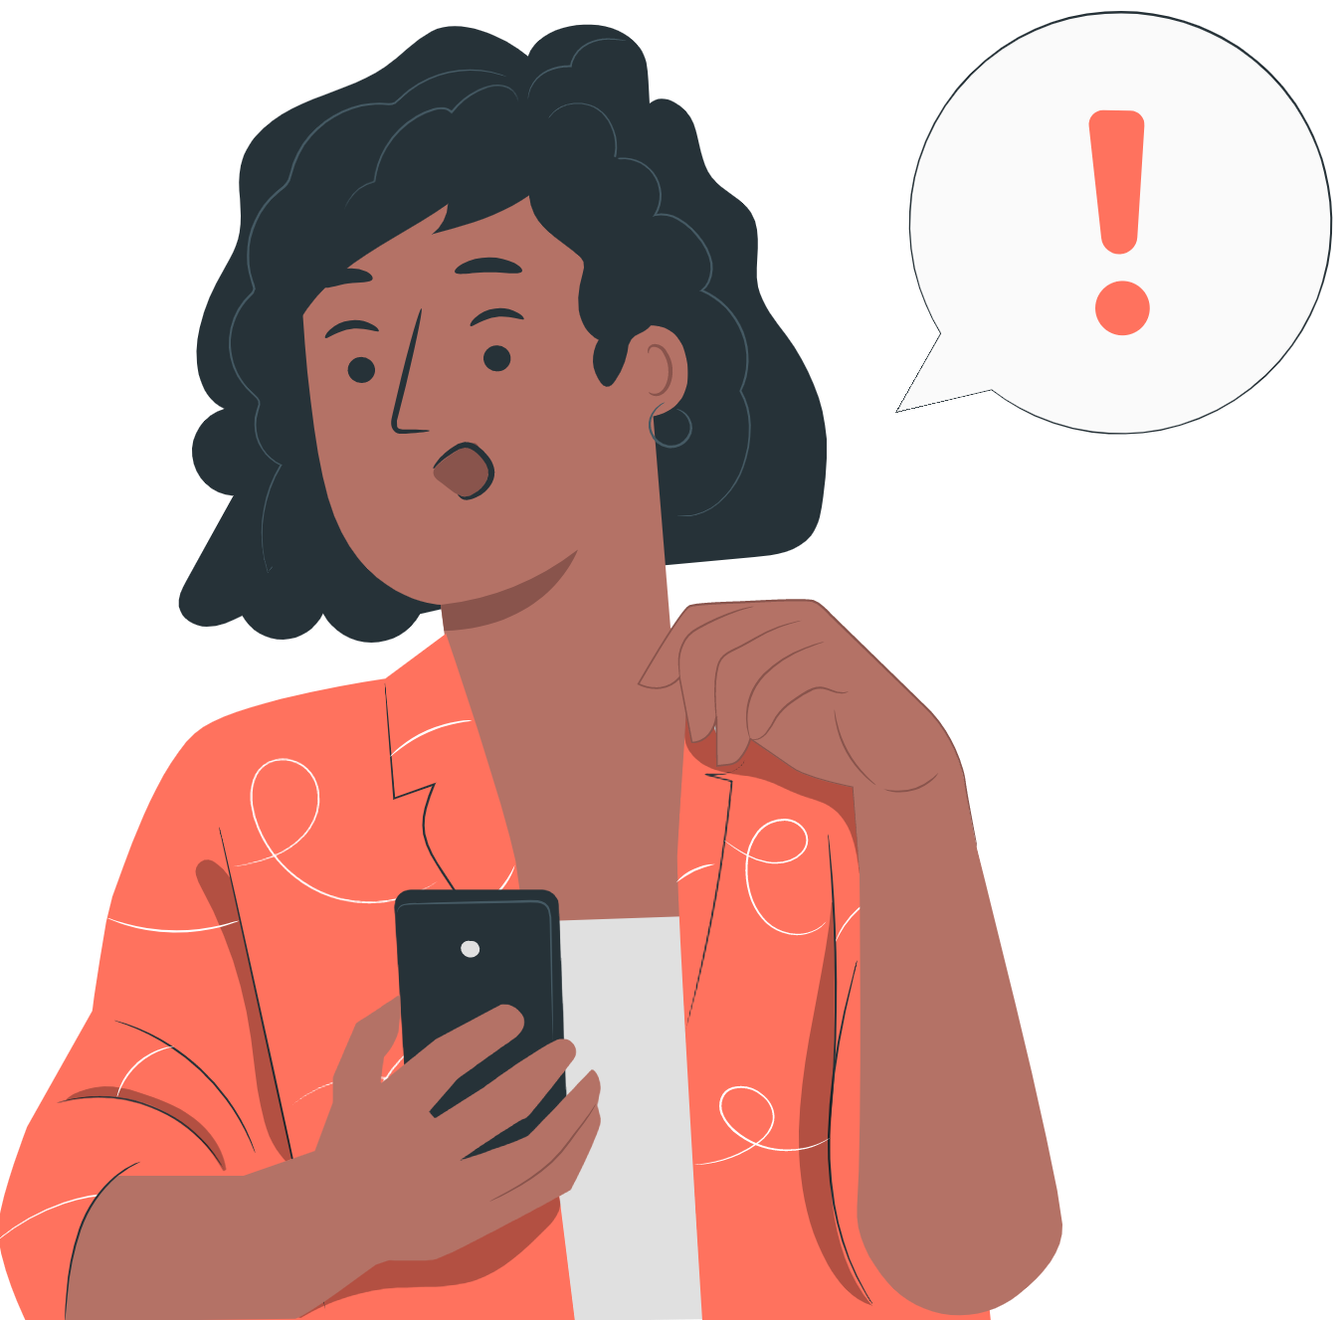
2. Proto-Persona 1
Usuária frequente da aplicação de grupo de locomoção
Quem?
Comportamento
Meu nome é Márcia Pereira e já ouvi relatos de outras comerciantes que já sofreram assédio.
24 anos;
Solteira;
Vende doces na entrada de estações;
Retorna para a casa com suas mercadorias e com o lucro das vendas;
Conhece casos de mulheres próximas a ela que sofreram assédio ou tentativa de assalto.
Soluções
Necessidades
Uma aplicação que:
Crie um grupo de locomoção que possibilite o encontro para andar com outras usuárias;
Trace a sua rota desde o ponto de partida até o de chegada;
Destaque no mapa informações relevantes sobre determinados locais;
Apresente o nível de periculosidade do local;
Possibilite o compartilhamento de localização.
Retornar com segurança para a sua casa;
Receber informações sobre rotas seguras para a sua locomoção;
Encontrar outras mulheres que façam a mesma rota;
Acompanhar a localização de amigas/familiares.

Slide 5
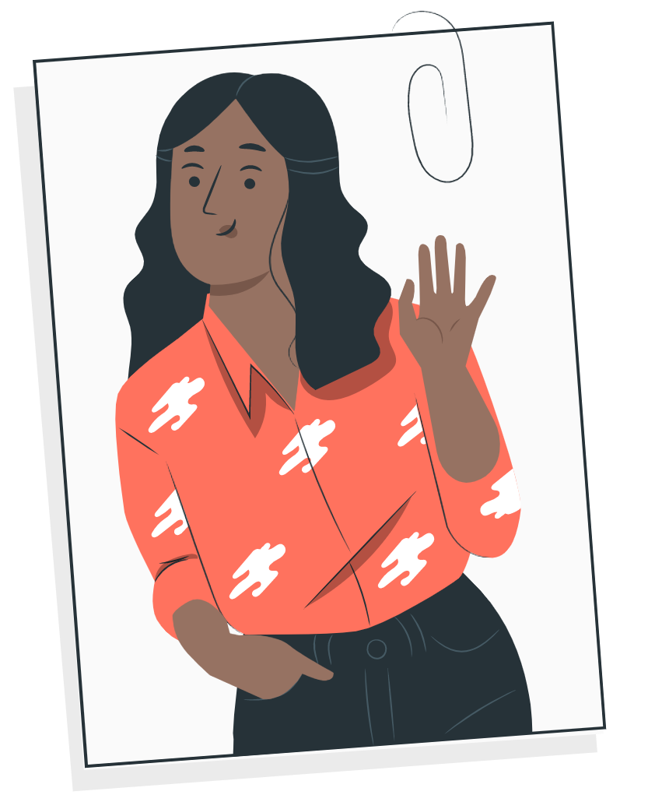
2. Proto-Persona 2
Usuária frequente da aplicação de grupo de locomoção
Quem?
Comportamento
Meu nome é Ana Gabrielly e não sei reagir a situações de perigo ou ameaça ao voltar sozinha para a casa.
18 anos;
Estudante;
Sai constantemente aos finais de semana com as amigas;
Está constantemente conectada a rede;
Utiliza transporte público.
Soluções
Necessidades
Uma aplicação que:
Envie alertas para pessoas próximas quando a usuária se aproximar de lugares considerados como perigosos;
Possibilite o redirecionamento para um aplicativo de carona;
Acione usuárias que estejam próximas para auxiliar em situações perigosas;
Compartilhe dicas para saber o que fazer em determinadas situações de risco.
Sentir-se mais segura ao andar sozinha;
Receber auxílio/ajuda de mulheres que estão por perto;
Alertar familiares e/ou amigas se estiver em situações de risco;
Utilizar um meio de transporte mais seguro;
Receber dicas de defesa pessoal.

Slide 6
Explique quais foram as análises realizadas para a definição da persona (Máx de 10 linhas).
3. Proto-Persona - Justificativa
Para criarmos nossas proto-personas, pesquisamos e analisamos dados estatísticos encontrados através de pesquisas realizadas por entidades confiáveis. Tais dados foram baseados em informações como:
Faixa etária com maior probabilidade de sofrer assédio;
Ambiente em que mulheres sentem mais medo de sofrer assédio.
Outro ponto importante analisado foi que as principais vítimas de assédio sexual são mulheres que andam sozinhas pela cidade.

Slide 7
Respostas positivas
Pessoas entrevistadas: 5
"Ótimo para a questão de segurança no deslocamento."
"Compartilhar rotas e destino com os destinos."
"Adorei a iniciativa."
"Não precisar de internet para usar o aplicativo."
"Ótima ideia para prestar ajuda a outras mulheres."
"Ideia muito boa."

Slide 8
Respostas negativas
Pessoas entrevistadas: 5
"Não consegue consultar o número cadastrado do keeper."
"Rotas não aparecem direito."
"Baixa precisão na localização."
"Keeper não recebe mensagem."
"Impossibilidade de enviar SMS sem crédito."
"Dificuldade em realizar o cadastro."
"Número de keepers poderia ser maior."
"Erro ao compartilhar a rota."
"Mais opções de rota."

Slide 9
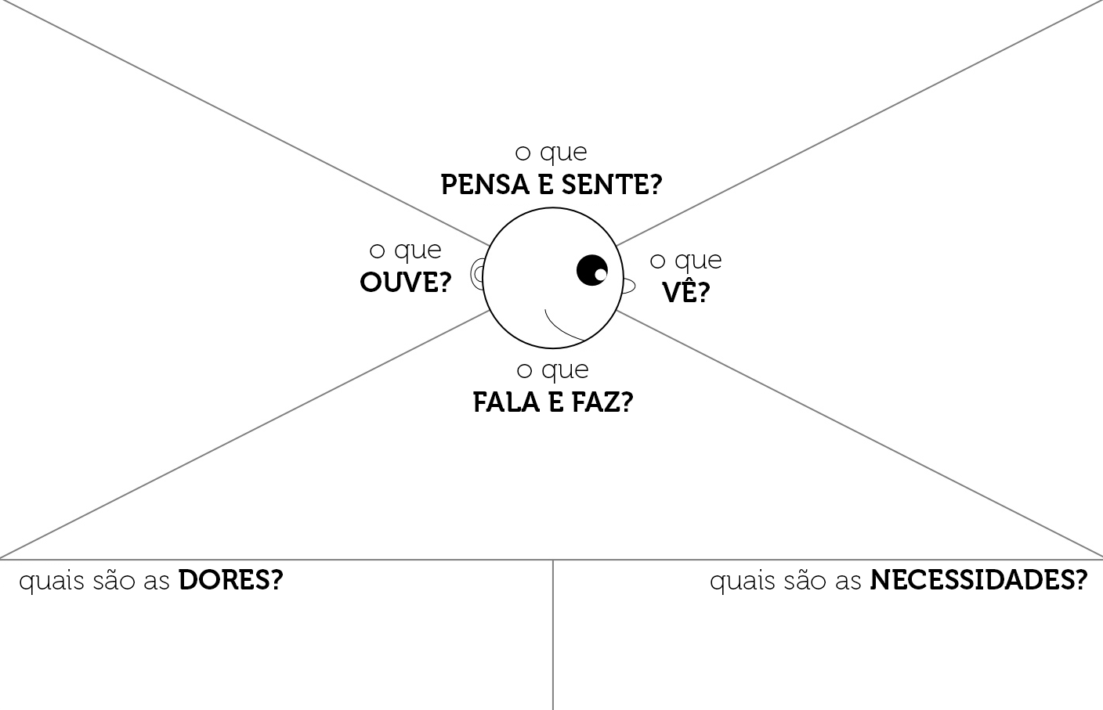
Preciso abrir uma loja para não vender meus doces nas estações
Acredito que precisamos de mais segurança nas ruas
Assiste a programas como Que Seja Doce e Bake Off, e Netflix
Amigas que já sofreram assédio ou tentativa de assalto
Precisa parar de vender doces na entrada de estações
Amigas que voltam tarde da noite sozinhas
Voltar para a casa a noite é perigoso
Gosto de conversar sobre empreendedorismo
Uso roupas que não mostram o corpo
Gosto de experimentar novas receitas
Medo de sofrer assédio/assalto
Preciso voltar para a casa em segurança
Medo de voltar para a casa sozinha a noite
Gostaria de voltar para a casa através de um caminho seguro

Slide 10
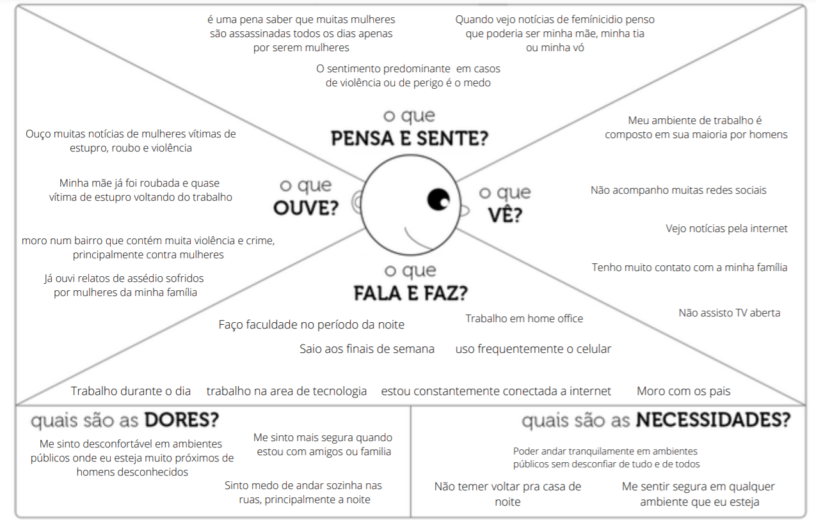

Slide 11











5. Jornada – Simplificada
Fases (utilizador)
CADASTRO
LOGIN
DEFINIR ROTA
COMPARTILHAR LOCALIZAÇÃO
Faz
(ações do usuário)
Preencher o formulário de cadastro.
Realiza o acesso ao aplicativo.
Define a rota que a usuário vai utilizar.
Compartilhar localização com o keeper da usuária.
Sente
(dores do usuário)
Consegui acessar sem problemas.
Poderia ter mais opções de rota;
As rotas não funcionam.
Baixa precisão na localização;
Não consigo compartilhar minha rota com o keeper.
Pensa
(usuário)
Poderia ser mais prático.
Baixa precisão na localização;
Não consigo compartilhar minha rota com o keeper.
Canal
(ponto de contato)
Alterar forma de inserir data de nascimento;
Manter os campos preenchidos ao refazer cadastro.
Acessar o aplicativo usando impressão digital.
Disponibilizar mais opções de rota.
Disponibilizar mais opções de compartilhamento.
Proposta
(mudanças)

